Slide 1
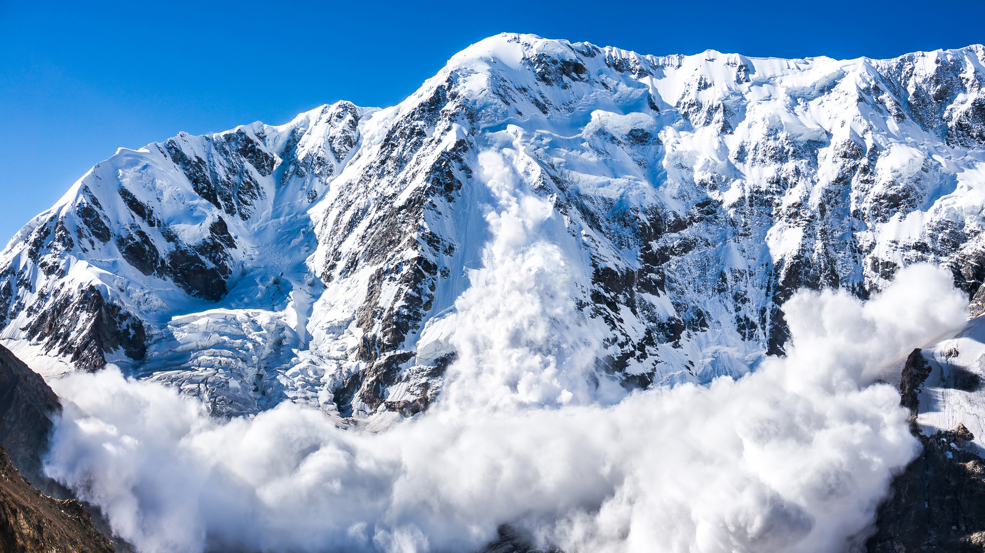
En quoi l'exemple des avalanches nous permet de montrer les limites de certains modèles physiques ?
Schneider Maximilian

